Slide 1
Gastrointestinale Lymphome Mucosa Associated Lymphoid Tissue (MALT) Lymphoma Gastrointestinale Stromatumore (GIST)
Dr. med. Jean-Philippe Lévy, AA Gastroenterologie
Curriculum, 18.02.2026, Universitätsspital Zürich

Slide 2
















Klinik für Gastroenterologie und Hepatologie
Fortbildungen 2026
Mit freundlicher Unterstützung von:
Diamant-Sponsor:
Gold-Sponsor:
Silber-Sponsor:
Bronze-Sponsor:

Slide 3
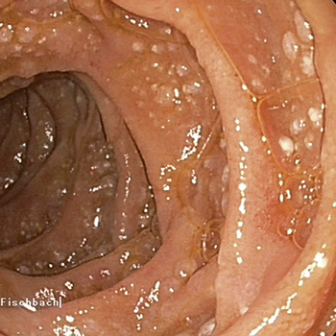
Gastrointestinale Lymphome

Slide 4
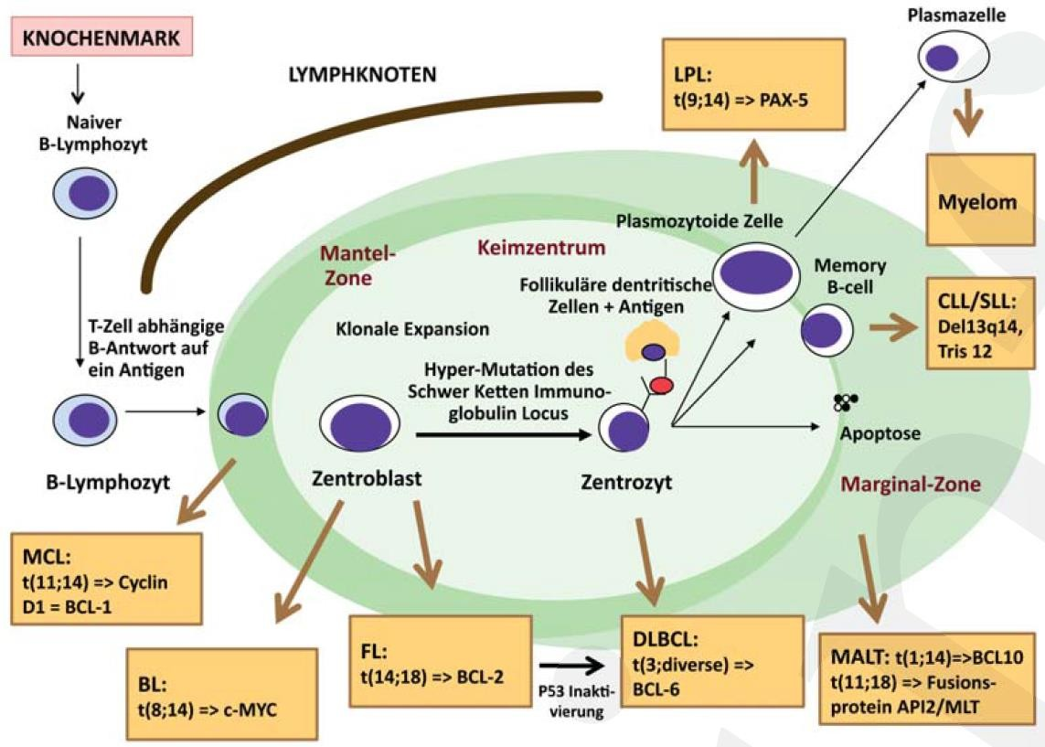
Lymphome
Bösartige Tumore des lymphatischen Systems
> 60 Entitäten gemäss WHO
Einteilung: Zelltyp, Morphologie, Immunphänotyp, Proteinexpressionsmuster, molekulare Aberrationen, klinischer Verlauf, Gewebelokalisation.
Assoziation mit Viren, Autoimmun-KH und Immunsuppressiva
Unterteilt in:
Vorläufer- bzw. unreifzellige Lymphome
Reifzellige Lymphome
Hodgkin-Lymphome
MCL: Mantelzell-Lymphom
BL: Burkitt-Lymphom
FL: Follikuläres Lymphom
DLBCL: Diff. grosszelliges B-Z-Lymphom
MALT: MALT-Lymphom
SLL: Kleinzelliges lymphozystisches Lymphom
LPL: Lymphplasmozytoides Lymphom
(Subtyp des Morbus Waldenström)
Notes:
1. Vorläuferzellige Lymphome (Precursor Lymphomas) • Diese Lymphome entstehen aus unreifen Vorläuferzellen (Progenitorzellen), die sich noch im Entwicklungsstadium befinden und normalerweise in Knochenmark oder Thymus heranreifen. • Beispiele: • Akute lymphatische Leukämie/Lymphom (ALL): Vorläufer-B- oder Vorläufer-T-Zellen sind betroffen, die sowohl im Blut als Leukämie als auch im Gewebe als Lymphom auftreten können. 2. Reifzellige Lymphome (Mature or Peripheral Lymphomas) • Diese entstehen aus reifen B- oder T-Lymphozyten. Sie machen den Großteil der Non-Hodgkin-Lymphome (NHL) aus. • Unterteilung in: • Reife B-Zell-Lymphome: • Diffus großzelliges B-Zell-Lymphom (DLBCL): Häufigstes aggressives Lymphom. • Follikuläres Lymphom: Ein indolentes, langsam wachsendes Lymphom. • Mantelzell-Lymphom (MCL). • Burkitt-Lymphom: Sehr aggressiv und tritt häufig in jungen Menschen auf. • Reife T-Zell-Lymphome: • Peripheres T-Zell-Lymphom (PTCL): Verschiedene Subtypen. • Anaplastisches großzelliges Lymphom (ALCL). 3. Hodgkin-Lymphome (Hodgkin Lymphoma) • Charakterisiert durch das Vorhandensein von Reed-Sternberg-Zellen (große, abnormale B-Zellen). • Unterteilung in: • Klassisches Hodgkin-Lymphom (cHL): Mit Subtypen wie nodulär-sklerosierend, gemischtzellig, lymphozytenreich und lymphozytenarm. • Noduläres lymphozytenprädominantes Hodgkin-Lymphom (NLPHL): Seltener Subtyp, der sich von cHL unterscheidet und weniger aggressiv ist. Übersicht: • Vorläufer-Lymphome: Unreife Zellen (B- oder T-Vorläuferzellen). • Reifzellige Lymphome: Reife B- oder T-Zellen (z. B. DLBCL, Follikuläres Lymphom, PTCL). • Hodgkin-Lymphome: Enthalten Reed-Sternberg-Zellen.
Rechts:
Hier sieht man die Ausreifung des B-Lymphozyten bis hin zur Plasmazelle. Bei jedem Reifungsprozess und entsprechendem genetischem Schaden entsteht ein unterschiedliches Lymphom. Je nach Substpy unterschiedl. Oberflchen Protein und somit unterschiedliche Immunphänotypisierung
MALT.
positiv: CD 19, CD 20, CD 22
negativ: CD 5, CD 10, CD 23

Slide 5
Lymphomübersicht im GI-Trakt (nach WHO und ACS)
Lymphom-Typ | Häufigkeit im GI-Trakt | Primär oder Sekundär | Relevante Lokalisationen
Extranodales Marginalzonen-B-Zell-Lymphom | Häufig | Primär | Magen häufig, Dünndarm
Diffuses grosszelliges B-Zell-Lymphom | Häufig | Primär/sekundär | Magen, Dünn-, Dickdarm
Mantelzell-Lymphom | Selten | Sekundär | Dünndarm, Kolon
Follikuläres Lymphom | Gelegentlich | Sekundär | Dünndarm, Kolon
Burkitt-Lymphom | Selten | Primär | Term. Ileum (häufig), Kolon
Enteropathie-assoziiertes T-Zell-Lymphom | Sehr selten | Primär | Dünndarm, bei Zöliakie-Pat.
T-Zell-Lymphom | Selten | Sekundär | Dünndarm, Kolon
Immunoproliferative Erkrankung des Dünndarms | Sehr selten | Primär | Jejunum, Dünndarm
Noduläres lymphozytenprädominantes Hodgkin-Lymphom (NLPHL) | Sehr selten | Sekundär | Dünndarm, Kolon
Hodgkin-Lymphom | Sehr selten | Sekundär | Kann sek. GI-Trakt betr.
Notes:
Hier ist eine **Tabelle der Lymphome**, die sich primär oder sekundär im **gastrointestinalen (GI) Trakt** manifestieren können, basierend auf ihrer Klassifikation und Reife.
### Erläuterungen: - **Primäre Lymphome** des GI-Trakts beginnen in den Magen-Darm-Geweben, z. B. MALT-Lymphome, die häufig im Magen auftreten und oft mit **Helicobacter pylori**-Infektionen assoziiert sind. - **Sekundäre Lymphome** betreffen den GI-Trakt, nachdem sie sich aus anderen Bereichen des Körpers ausgebreitet haben (z. B. Mantelzell-Lymphom oder diffus großzelliges B-Zell-Lymphom). Diese Lymphome sind eine wichtige klinische Gruppe, da sie unterschiedliche Prognosen und Behandlungsansätze haben.

Slide 6
Gastrointestinale Manifestation

Slide 7
Klinische Symptome

Slide 8

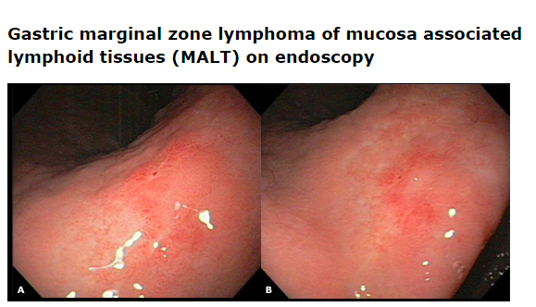
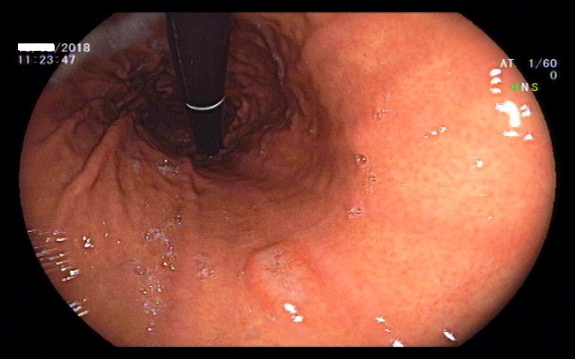
Mucosa Associated Lymphoid Tissue (MALT) Lymphoma

Slide 9
MALT-Lymphome – Überblick
Extranodales Marginalzonen-B-Zell-Lymphom (EMZL)
Teil der Marginalzonenlymphome (MZL) gemäss WHO-Klassifikation
Typischerweise im Magen lokalisiert – auch andere extranodale Lokalisationen
Indolenter Verlauf, häufig assoziiert mit chronischen Entzündungen
Notes:
Die Lokalisation des MALT-Lymphoms ist auf die Schleimhautregionen des Organismus beschränkt. Am häufigsten ist hier die Magenschleimhaut befallen. Aber auch das Auge, die Nase, Speicheldrüsen und der Rachen sind mitunter betroffen. Selten, aber dafür besonders folgenreich, ist das Auftreten in der Lunge.

Slide 10
WHO-Klassifikation der MZL
1. Extranodales MZL (MALT-Lymphom)
2. Splenisches MZL (SMZL)
3. Nodales MZL (NMZL)
Notes:
Alle teilen morphologische und immunphänotypische Merkmale

Slide 11
MALT-Lymphom
Selten: 1-4% der bösartigen Tumore im Magen-Darm-Trakt
Geographische Unterschiede:
USA/Europa: - MALT am häufigsten.
Naher Osten: - DLBCL bis zu 60% der GI-Lymphome.
Burkitt-Lymphom (BL): - Afrika (RF: EBV und Malaria). - Klassische Manifestation im terminalen Ileum.

Slide 12
Verbindung mit Helicobacter pylori
Wichtigster Risikofaktor für die Entwicklung von MALT
Etwa 60-90% der Patienten mit MALT-Lymphomen des Magens sind mit H. pylori infiziert.
Nachweismethoden
1. Histopathologische Untersuchung:
- Hämatoxylin-Eosin, Giemsa-Färbung, Silberfärbung
2. Nichtinvasive Tests:
- Urease-Atemtest
- Stuhlantigentest
3. Serologische Tests:
- Antikörpertest
4. PCR (Polymerase-Kettenreaktion)
Notes:
1. Histopathologische Untersuchung:
- Hämatoxylin-Eosin: Die Histopathologie von Magenbiopsien kann die Anwesenheit von H. pylori in der Magenschleimhaut zeigen.
2. Giemsa-Färbung: Eine spezielle Färbung zur Sichtbarmachung von **H. pylori**-Bakterien in den Biopsien.
- **Silberfärbung:
3. Nichtinvasive Tests:
- Urease-Atemtest: Ein häufig verwendeter Test, bei dem der Patient eine Lösung von Harnstoff einnimmt, die mit radioaktivem Kohlenstoff markiert ist. Wenn **H. pylori** vorhanden ist, spaltet das Enzym Urease den Harnstoff und der radioaktive Kohlenstoff wird in der Atemluft nachgewiesen.
- Stuhlantigentest*: Dieser Test detektiert *H. pylori-Antigene im Stuhl des Patienten.
4. **Serologische Tests:
- **Antikörpertest**: Bestimmt das Vorhandensein von Antikörpern gegen **H. pylori** im Blut. Wenig spezifisch
5. **PCR (Polymerase-Kettenreaktion)**:
- **PCR**: Diese Methode kann spezifische **H. pylori**-DNA in Biopsieproben nachweisen

Slide 13
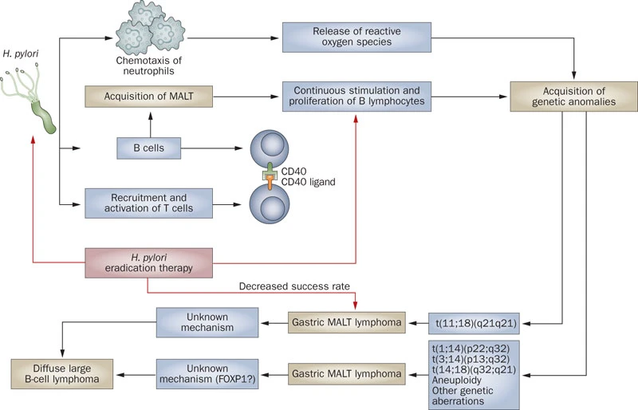
Pathogenese
Sagaert, X., Van Cutsem, E., De Hertogh, G. et al. Gastric MALT lymphoma: a model of chronic inflammation-induced tumor development. Nat Rev Gastroenterol Hepatol 7, 336–346 (2010).
Notes:
Eine H. pylori-Infektion lockt B-Zellen, T-Zellen und Neutrophile in die Magenschleimhaut. Die Proliferation von B-Zellen wird durch die Interaktion von CD40-CD40-Liganden mit H. pylori aktivierten, reaktiven T-Zellen sowie durch Zytokine angetrieben. Der chronisch proliferative Zustand dieser B-Zellen sowie die durch Neutrophile vermittelte Freisetzung reaktiver Sauerstoffspezies in chronisch entzündeten Gebieten induzieren zusätzliche onkogene Ereignisse, die die Lymphoproliferation schließlich unabhängig von antigener Stimulation machen. Eine H. pylori-Eradikationstherapie hemmt (rote Pfeile) diese tumorfördernden Prozesse, obwohl t(11;18)(q21;q21)-positive MALT-Lymphome weniger wahrscheinlich auf diese Therapie ansprechen als Tumore ohne diese Translokation. Zusätzliche genetische Veränderungen in t(11;18)(q21;q21)-negativen MALT-Lymphomen können letztlich zu einer Transformation in ein klinisch aggressives diffuses großzelliges B-Zell-Lymphom führen.
https://www.nature.com/articles/nrgastro.2010.58

Slide 14
Weitere Risikofaktoren
Autoimmunerkrankungen:
- Rheumatoide Arthritis, Sjögren-Syndrom, Lupus, Granulomatose mit Polyangiitis.
Immunschwäche/Immunsuppression:
- Angeborene und erworbene Immunschwächen (z.B. HIV, iatrogene Immunsuppression).
Zöliakie:
- Erhöhtes Risiko für enteropathie-assoziiertes T-Zell-Lymphom (EATL).
Noduläre lymphoide Hyperplasie:
- Potenzieller Risikofaktor für Dünndarmlymphome.

Slide 15
Diagnostik
Körperliche Untersuchung
ECOG-Score und Karnofsky-Leistungsskala
Ösophagogastroduodenoskopie mit Histologie des Tumors (gastric mapping)
Wenn H. pylori negativ, dann FISH oder PCR
Endosonographie
Differentialblutbild, Leber- und Nierenfunktion, Elektrolyte, Laktatdehydrogenase (LDH) und Serumproteinelektrophorese, beta-Mikroglobulin, Serum- und Urin-Immunofixation
HIV, HBV und HCV
CT Thorax und Abdomen
Ganzkörper-FDG-PET/CT
Notes:
Diagnostik:
Die körperliche Untersuchung sollte eine Beurteilung der Augen, Ohren, Nase und Rachen sowie der Lymphknotenregionen, der Leber, der Milz und der Haut umfassen.
Bewertung des Ernährungs- und Leistungszustandes anhand der Eastern CooperativeOncology Group (ECOG) oder der Karnofsky-Leistungsskalen
Eine Ösophagogastroduodenoskopie mit mehreren Biopsien, die aus jeder Regiondes Magens, des Zwölffingerdarms und des gastroösophagealen Übergangs sowievon jeder Stelle mit einem abnormalen Erscheinungsbild entnommen wurden.
Endoskopischer Ultraschall werden, um die Invasionstiefe und Beteiligung der perigastrischen Lymphknoten zu bestimmen.
Die Tumorbiopsie sollte auf H. pylori. Wenn H.pylori histopathologisch negativ ist, ist die Untersuchung mit nichtinvasiven Tests(Stuhlantigentest oder Harnstoff-Atemtest) durchzuführen. Darüber hinaus könnenFluoreszenz-in-situ-Hybridisierungstests (FISH) oder Polymerase-Kettenreaktionen(PCR) auf t(11; 18) sollte durchgeführt werden, um eine MALT1-Translokation zuidentifiziereBlutbild mit Differentialblut, Untersuchungen der Leber- und Nierenfunktion, Elektrolyte,Laktatdehydrogenase (LDH) und Serumproteinelektrophorese.
HIV, Hepatitis-B-Viren undHepatitis-C-Viren
CT) des Brustkorbs, des Bauches, des Beckens, der Augenhöhlen undder Speicheldrüse,Die Ganzkörper-FDG-PET/CT

Slide 16
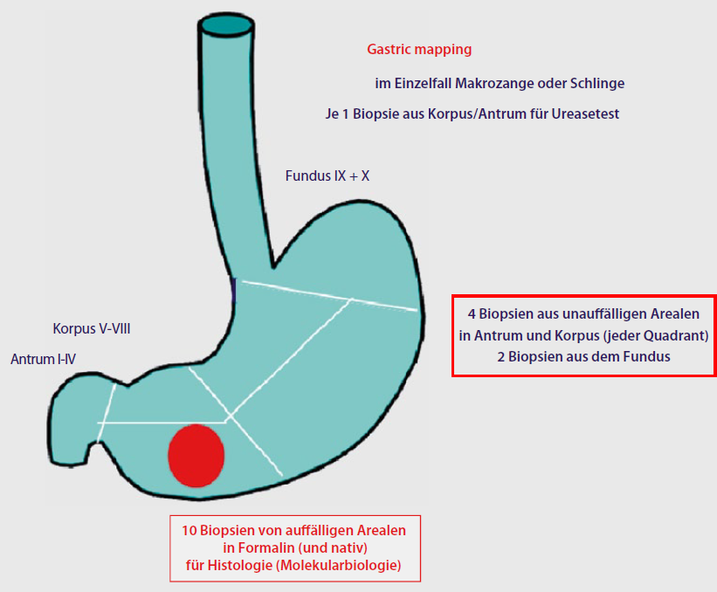
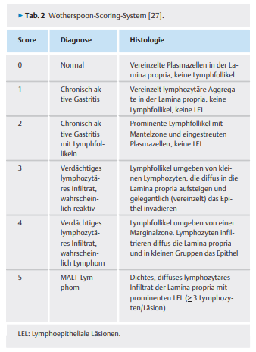
Diagnostik / Biopsien
Immunhistochemie : positiv für CD20 und negativ für CD5, CD10 und CD23.
Fischbach W Z Gastroenterology 2022
Boot, Gut 2002; 51:621
Flieger, Praxis 2006; 95:1163
Notes:
Herausforderung der sicheren Diagnose eines gastralen MALT-Lymphoms insb. die Abgrenzung zu einer Helicobacter-pylori-assoziierten Gastritis dar
Die histologische Beurteilung erfolgt auf der Basis von multiplen Biopsien („Gastric Mappping“)
10 aus endoskopisch sichtbaren Läsionen,
jeweils 4 Quadrantenbiopsien aus Antrum und Korpus
2 Biopsien aus dem Fundus
Erhöhunng Sensitivität des Helicobacter-pylori-Nachweises: neben der Standard-HE-Färbung eine Spezialfärbung (Giemsa; Warthin-Starry resp Immunhistochemie)
Für die eigentliche Lymphomdiagnostik stehen die histologisch basierten Wotherspoon-Kriterien im Vordergrund.
Wichtigstes Kriterium Invasion des Magenepithels durch Gruppen von Lymphomzellen mit Zerstörung der Drüsen
Die Immunhistochemie : positiv für CD20 und negativ für CD5, CD10 und CD23.
Ein Test auf die Translokation t(11;18), der häufigsten genetischen Abnormalität bei gastralen MALT Lymphomen, ist in der klinischen Praxis dagegen nicht erforderlich

Slide 17
Stadieneinteilung – modifiziertes Ann-Arbor
Stadium I: nur GI-Trakt betroffen
Stadium II: regionäre Lymphknoten
Stadium III–IV: disseminierte/systemische Beteiligung

Slide 18
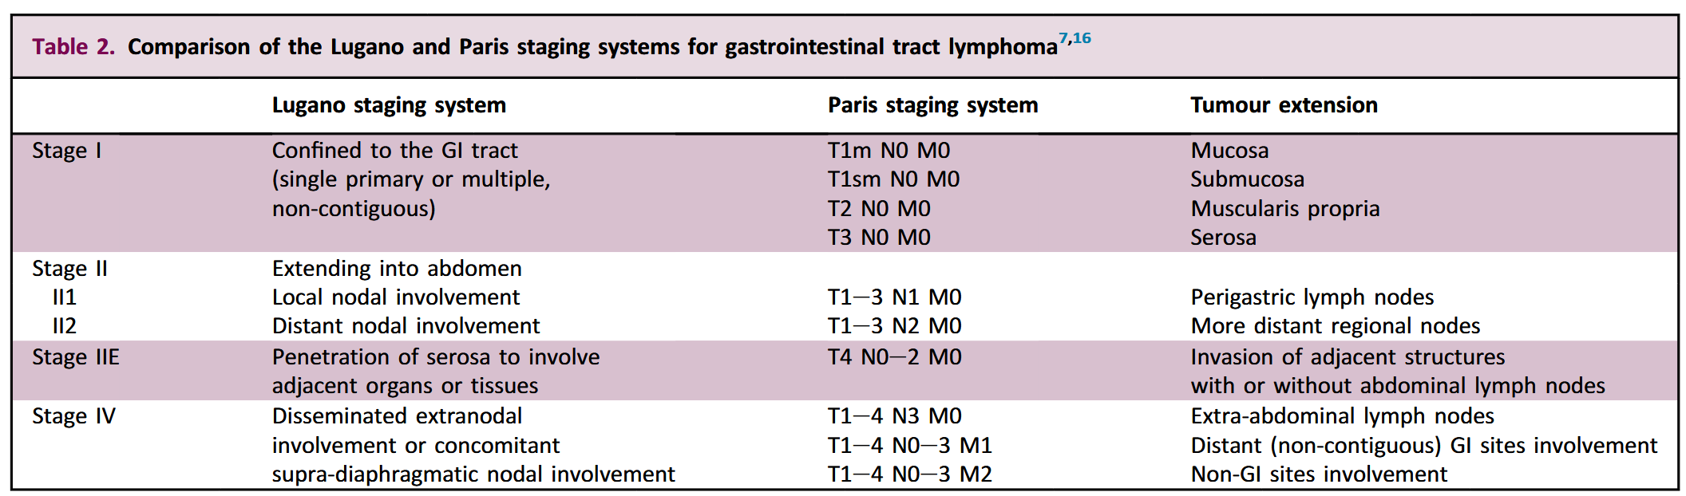
Staging

Slide 19
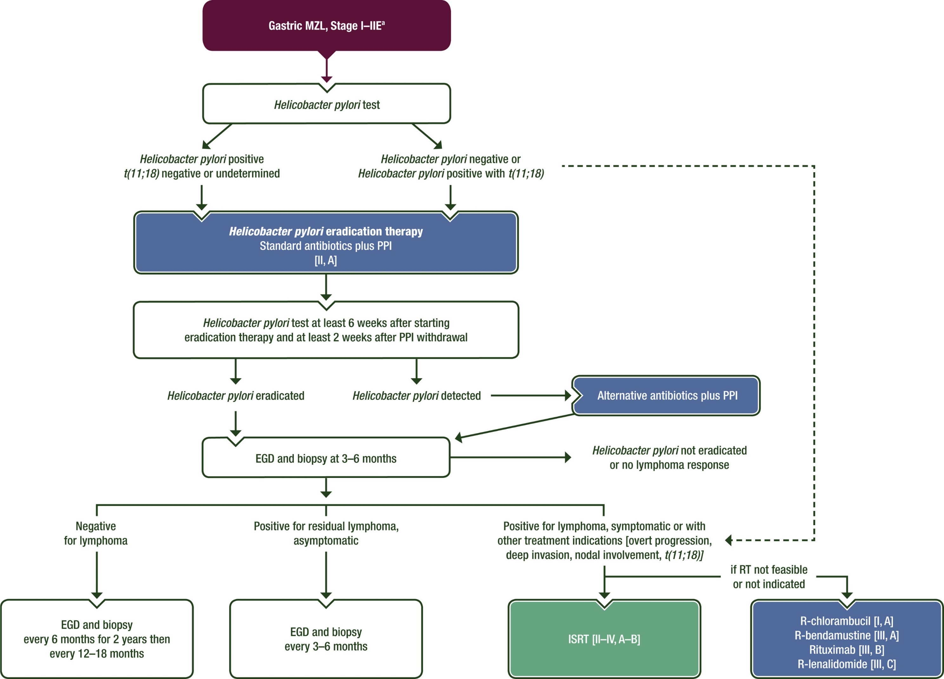
Management
Notes:
H. pylori-Eradikation immer First-line-Therapie bei jedem gastrischen MALT-Lymphom, unabhängig vom Stadium, Die Rate an kompletten Remissionen bie H .pylori postitvität liegt bei etwa 75%
Als Primärtherapie wird die Kombination aus einem Protonen-Inhibitor und zweier Antibiotika, z.B. Amoxicillin, Clarithromycin oder Metronidazol empfohlen. Angesichts einer steigenden Zahl von HP-positiven Patienten mit Clarithromycin-Resistenz ist die Wahl des Antibiotika-Regimes derzeit in Diskussion.
Der Erfolg der HP-Eradikation ist ca. 4 bis 6 Wochen nach Beginn der Behandlung zu prüfen. Bei persistierendem Nachweis von HP sollte eine erneute Eradikation mit einem alternativen Schema erfolgen
Aber auch bei H.p negativen kann eune Erradikation r^zur kompletten Remission führen, sodass diese imme als Firstline hterapie empfoheln wird
ESMO= European Society for medical oncology
EII1 = regionale LK
Zullo 2010: Systematische Review analysierte 32 Studien mit 1408 Patienten welche bei MALT nur mit H.p. Eradikation therapiert wurden bzgl. Langzeitremission und Relapse bei early stage Lymphom.
Neoplasien beschränkt auf die Submukosa zeigten häufiger einen Regress als tiefere Invasion (82% vs. 54%, P 0.0001)
Höhere Remissionsraten auch bei Lokalisation im distalen Magen im Vgl. zu proximalem (92% vs. 76%) und bei fehlender API2-MALT1-Translokation (78% vs. 22%).
Jährliche Rezidivrate gut 2%, wobei alle Hp-positiven erneut erfolgreich behandelt werden konnten (17%). 5 Patienten (0.05%) entwickelten highgrade Lymphoom innert 6-25Mt nach initial geheiltem Lymphom
Konklusion: H.p. Erradikation ist bei 75% der Patienten mit early stage Lymphom eine effektive Therapie.
CR nach 5 Monaten ?

Slide 20
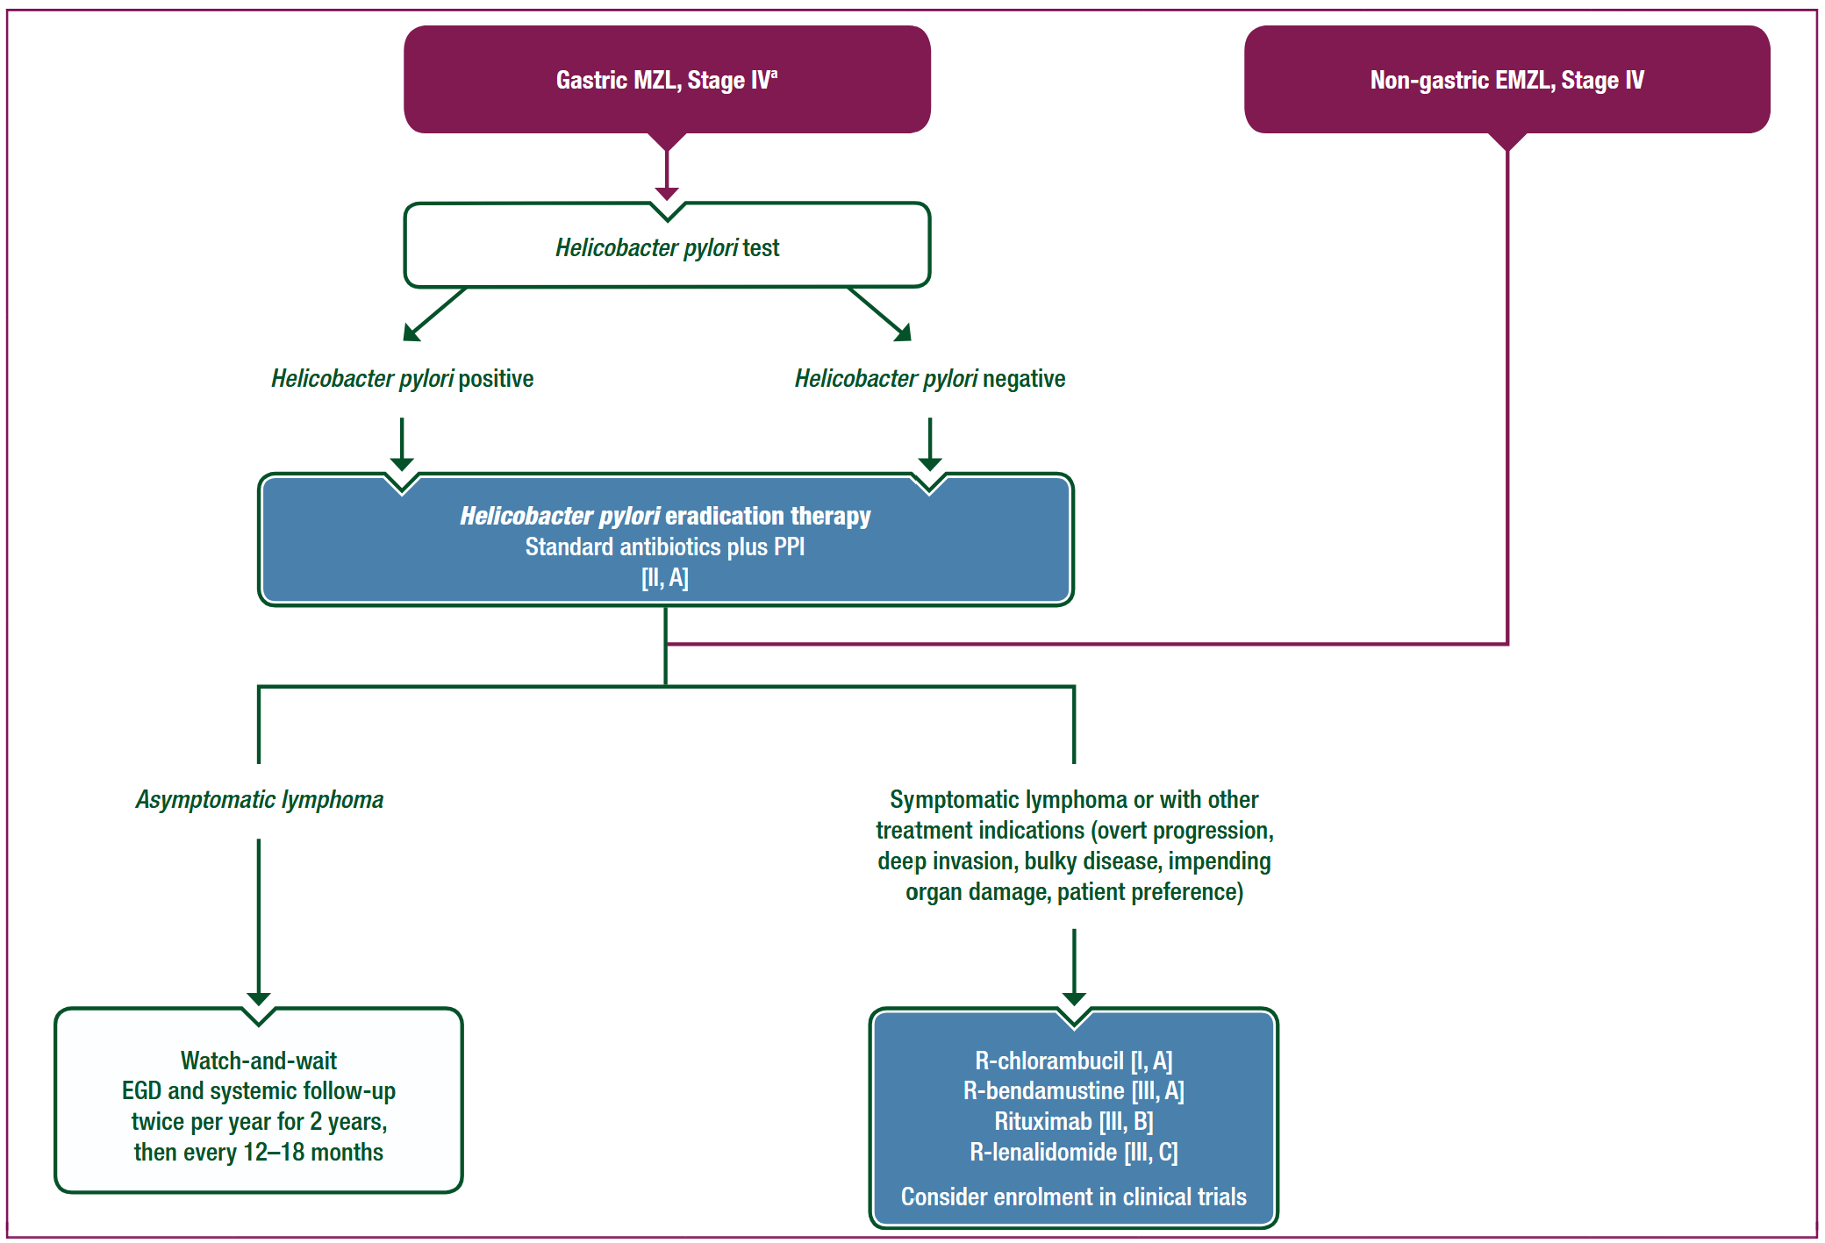
Management

Slide 21
Nachsorge
Regelmässige Gastroskopien mit Biopsien, auch bei unauffälligem Befund
4-6 Wochen nach H.P.-Eradikation
Endoskopie mit Biopsie alle 6 Monate bis zur histologischen Remission während 2 Jahren halbjährlich
anschliessend langfristig Gastroskopie alle 12-18 Monate
6-fach erhöhtes Risiko für gastrales Adenokarzinom
medianes Auftreten nach 6 Jahren
Notes:
Endoskopische Überwachung mit Biopsien im Verlauf (zunächst engmaschig)
Langfristige Beobachtung bei hohem Rezidivrisiko
Regelmäßige Bildgebung bei extragastralen Lokalisationen
Erhöhtes Risiko für Magenkarzinome beachten

Slide 22
Zusammenfassung
WHO-Klassifikation der Lymphome
Etwa 40 % der extranodalen Non-Hodgkin-Lymphome (NHL) sind im Gastrointestinaltrakt lokalisiert
Häufigste Lokalisation von GI-Lymphomen: Magen und Dünndarm
MALT-Lymphom
Häufigstes Magenlymphom neben dem diffus grosszelligen B-Zell-Lymphom (DLBCL)
Entsteht durch chronische Immunstimulation, meist infolge einer Helicobacter-pylori-Infektion (ca. 90 % positiv)
Langsam wachsend mit möglicher systemischer Ausbreitung
Klinische Symptome und endoskopische Befunde sind häufig unspezifisch
Diagnostik umfasst Gastric-Mapping (inkl. MolPath), EUS, CT Thorax/Abdomen sowie PET-CT
Primäre Therapie ist die Eradikation von H. pylori mit anschliessender Kontrolle des Therapieerfolgs
Verlaufskontrolle erfolgt durch Gastroskopie inklusive Biopsien
Es besteht ein sechsmal erhöhtes Risiko für die Entwicklung eines Magenadenokarzinoms
Notes:
Doxorubicin, Vincristin, Prednison,

Slide 23
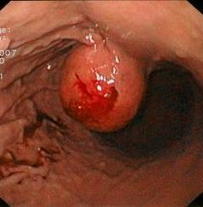
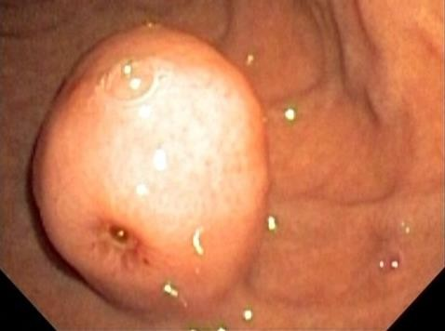
Gastrointestinale Stromatumoren GIST
Notes:
Gastrointestinal stromal tumours: ESMO-EURACAN-GENTURIS Clinical Practice Guideline for diagnosis, treatment and follow-up

Slide 24
Epidemiologie
Häufigster mesenchymaler GI-Tumor
Inzidenz ca. 1/100’000/Jahr
ca. 10-15% aller Weichteilsarkome im GI-Trakt
ca. 1% der GI-Neoplasien sind GIST
Ca. 10-30% maligne, >70% benigne
Manifestation bei Erwachsenen, 65-69 Jahre, selten < 40 Jahren, 0,4-2% bei Kindern und Jugendlichen
Männer und Frauen gleich betroffen
Notes:
GIST als häufigste mesenchymale Neoplasie des GI-Trakts, welche häufig bei Routine-Endoskopie entdeckt werden.
Nur ca. 10-30% sind klinisch maligne, aber alle haben malignes Potential
Präoperative Abschätzung des Malignitätsrisiko anhand Tumorgrösse, Lokalisation (keine verlässlichen histopathol. Kriterien).
Akurate Diagnose ist essentiell um von anderen benignen subepithelialen DDs abzugrenzen.
Th: OP, selektierte Fälle Surveillance mit EUS

Slide 25
Lokalisation
Häufigste Primärtumore:
Magen (40-60%)
Jejunum/Ileum (25-30%)
Seltener: Ösophagus, Duodenum, Kolon, Rektum, Anus
Extragastroinestinale Stromatumoren: <5%, möglich im Retroperitoneum und Mesenterium
20% der GIST sind bei ED metastasiert
Metastasen Lokalisation: - 65% Leber
- 20% Peritoneum
- sehr selten Lunge, Knochen, Lymphknoten

Slide 26
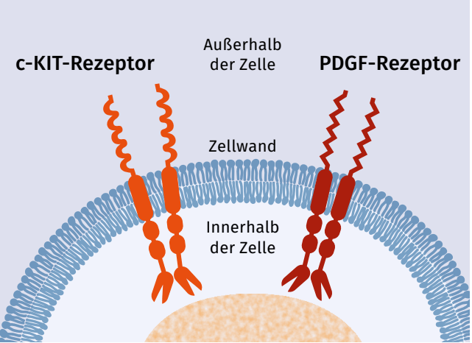
Pathogenese
GIST entstehen aus interstitiellen Cajal-Zellen (GI-Schrittmacherzellen)
80% tragen KIT-Gen-Mutationen, CD117 (KIT) als Hauptmarker
KIT- und PDGFRA-Mutationen führen zur abnormen Zellproliferation
Notes:
KIT ist ein Oberflächenmolekül der zelle. Bei Mutation kommt es zur ununterbrochenen Aktivierung von Wachstums und Überlebensignale der GIST-Zelle
NF Typ 1 von Recklinghausen: 7% haben GIST, v.a. Dünndarm
GIST GEHEN VON interstitiellen Cajal-Zellen (ICC) aus, die manchmal auch als GI-Schrittmacherzellen bezeichnet werden
ICCs befinden sich in der intramuskulären Schicht der Darmwand unterhalb des Epithels; sie regulieren die Peristaltik, indem sie die Schnittstelle zwischen der autonomen Innervation der Darmwand und der glatten Muskulatur selbst bilden. Treten als subepiteliale Massen
Es wird angenommen, dass GISTs aus CD34-positiven ICC-Stammzellen in der Wand des Gastrointestinaltrakts entstehen und sich in Richtung des Phänotyps der Schrittmacherzellen differenzieren. Verbindung zwischen GISTs und ICCs vorgeschlagen, da beide Zelltypen KIT-Protein und CD34 exprimieren können.
Bei den meisten GIST liegen Veränderungen (Mutationen) im KIT-Gen (ca. 80-85%), bei einer kleineren Gruppe im PDGFRA-Gen vor (ca. 10-15%). Bei einer dritten Gruppe (ca. 10%) kann trotz genauester Diagnostik keine Mutation in KIT oder PDGFRA nachgewiesen werden. Man nennt diese Gruppe bisher vereinfacht „Wildtyp-GIST“. Inzwischen wird dieser Begriff jedoch immer mehr in Frage gestellt, da andere seltene Mutationen gefunden wurden, wie z.B. in BRAF oder den RAS-Genen. Der relativ neue Begriff „quadrupel negative GIST“ beschreibt die Besonderheit, dass keine der bekannten aktivierenden Mutationen nachgewiesen werden kann. (Weiteres hierzu finden Sie unter Punkt 1.8.)
KIT- und PDGFRA-Gene beinhalten die „Bauan­leitungen“ für spezielle Rezeptor-Proteine (KIT- oder PDGFRA-Rezeptoren) an der Oberfläche von Zellen. Diese Rezeptor-Proteine sind die Signal­empfänger der Zelle – vergleichbar mit Antennen. Bei einer gesunden Zelle docken „Botenstoffe“ (Wachstumsfaktoren) außen z.B. an dem KIT-Rezeptor an. In der Folge wird ein Enzym (Tyrosinkinase) als Teil des Rezeptors aktiviert und sendet so Teilungssignale im Inneren der Zelle an den Zellkern. Der so angeregte Teilungsprozess ist jedoch nur ein kurzer Impuls und wird auf natürliche Weise wieder gestoppt.
Aufgrund von Veränderungen (Mutationen) im KIT- oder PDGFRA-Gen sind bei GIST-Zellen die Rezeptor-Proteine – also die Antennen – fehlerhaft aufgebaut. Hier kommt es z.B. im KIT-Rezeptor zu einem dauerhaften Teilungssignal der Tyrosin­kinase an den Zellkern – ohne den Impuls durch Botenstoffe (Wachstumsfaktoren) von außen. Das heißt: Bei der Erkrankung GIST ist dieses Enzym dauerhaft aktiv und lässt sich auf natürliche Art nicht mehr „abschalten“. Als Folge kommt es zu einem unkontrollierten Zellwachstum und somit zu einem Tumor.

Slide 27
Molekulare Pathogenese
KIT-Mutation (Exon 11 > 9 > seltene Exons) bei ~80 %
PDGFRA-Mutationen bei 5–10 % (z. B. D842V → Imatinib-resistent)
Wildtyp-GIST: SDH-defizient, BRAF, RAS o. Neurofibromatose Typ 1 assoziiert
Therapie abhängig vom molekularen Profil
Notes:
KIT-Mutation (Exon 11 > 9 > seltene Exons) bei ~80 %
PDGFRA-Mutationen bei 5–10 % (z. B. D842V → Imatinib-resistent)
Wildtyp-GIST: SDH-defizient, BRAF, RAS o. Neurofibromatose Typ 1 assoziiert
Therapieentscheidung abhängig vom molekularen Profil

Slide 28
Genetische Syndrome
5% der GIST sind genetisch bedingt
Familiäres GIST-Syndrom: Vererbbare KIT/PDGFRA-Mutationen
Neurofibromatose Typ 1: Hohe Inzidenz von GIST im Dünndarm
Carney-Stratakis-Syndrom
Carney-Trias: Magen (GIST) + Drüsen (Paragangliome, Pheochromozytome) + Lunge (Chondrome)
Notes:
Primäres faliliäres GIST Syndrom:
vererbbare Mutationen in den Genen KIT oder PDGFRA (Platelet-Derived Growth Factor Receptor Alpha) gekennzeichnet sind
Prädisposition für die frühe Entwicklung von GIST an mehreren Stellen, wie z. B. im Magen und Dünndarm. Patienten mit Keimbahn-KIT-Mutationen manchmal eine Hyperpigmentierung der Haut, Dysphagie oder gastrointestinale (GI) autonome Nerventumore, wie z. B. Paragangliome
Patienten mit Keimbahn-PDGFRA-Mutationen häbenintestinale Fibromatose und entzündliche fibroide Polypen auf, eine Diagnose, die früher als intestinale Neurofibromatose/Neurofibromatose 3b (INF/NF3b) klassifiziert wurde
Neurofibromatose Typ 1 hohe Inzidenz von GIST im Dünndarm über 70 %
multifokal, haben eine spindelförmige Histologie und eine niedrige Mitoserate. Mutationen in den KIT- oder PDGFRA-Genen sind bei diesen Tumoren selten
Das Carney-Stratakis-Syndrom und die Carney-Trias sind Syndrome, die häufig mit der Entwicklung von GIST bei pädiatrischen, jugendlichen und jungen erwachsenen Patienten (AYA) assoziiert sind
Succinatdehydrogenase (SDH)-defiziente Tumore gekennzeichnet.
Dyade von GIST und Paragangliomen auf
Carney-Trias - Die Carney-Trias ist ein extrem seltenes Syndrom, GIST, Paragangliom und pulmonalen Chondromenbesteht, Hypermethylierung des SDHC-Promotors verursacht

Slide 29
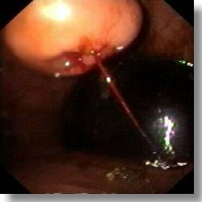
Symptome
75% GIST symptomatisch
GI-Blutung
28% Dünndarm
50% Magen
Abdominalschmerz / Völlegefühl (8-17%)
Akutes Abdomen (24%)
Palpabler Tumor
Lokalisationsspezifisch (Dysphagie, Ileus)
25% inzidentelle GIST

Slide 30
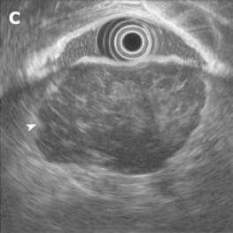
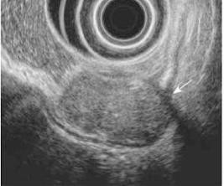
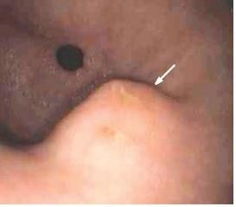
Diagnostik
Klinische Untersuchung
Endoskopie mit EUS, CT Thorax/Abdomen (alt. MRI bei Rektumbefall)
PET-CT zur Beurteilung Metastasierung
Biopsien: EUS-FNA/B oder perkutane Biopsie
Immunhistochemie: KIT (CD117), DOG-1, PKC-Theta
Notes:
Klinische Untersuchung: tastbare abdominelle Massen im Abdomen
Blutungszeichen
Akutes Abdomen (Darmperforation)
Computertomographie mit KM per os und i.v.
MRI oder bei rektalen Primärtumor
GIST inst nicht spezifisch für PET-CT
Obere Endoskopie mit EUS (intramurale/extramurale tumoren zu unterscheiden) hypoechogene, homogene Läsionen mit gut definierten Rändern. Ursprung in der Muscularis propria (vierte Schicht des GI-Trakts); kleine Läsionen können von der Muscularis mucosa (zweite Schicht) ausgehen.
Koloskopie
Rektale EUS- FNA, EUS-FNA oder EUS-gesteuerter Feinnadelbiopsie (EUS-FNB) Zange, Schlingenbiopsie
Perkutane Biopsie
Chirurgische Resektion
PET-Ct oder MRI mit Gadolinum zur beurteilung der Lebermetastasen

Slide 31
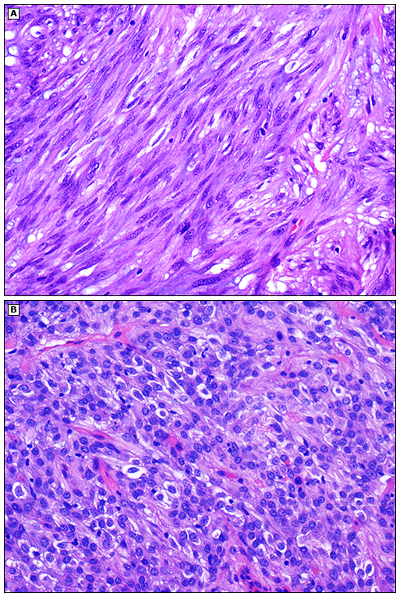
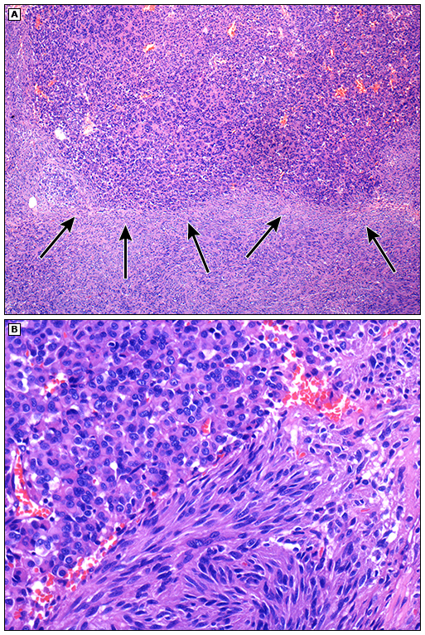
Histopathologie
Zellmorphologie:
Spindelzelltyp – 70 %
Epitheloider Typ – 20 %
Gemischter Typ – 10 %
Mitotische Aktivität:
Hohe Aktivität = aggressives Verhalten
Molekulare Marker:
KIT (CD117)
Auch: DOG1 & CD34, SMA, Desmin
Notes:
(GIST) lassen sich anhand ihrer Zellmorphologie, mitotischen Aktivität und molekularen Marker klassifizieren, was entscheidend für Diagnose, Prognose und Therapie ist. Die häufigste Zellform ist der spindelzellige Typ, seltener der epitheloide Typ oder ein gemischter Typ. Die mitotische Aktivität (Zahl der Zellteilungen) ist ein zentraler prognostischer Faktor – eine hohe Aktivität weist auf ein aggressiveres Verhalten hin. Tumornekrosen und zelluläre Atypien deuten ebenfalls auf höhere Aggressivität hin.
Zur Diagnosesicherung werden immunhistochemische Marker genutzt: Über 90 % der GIST exprimieren KIT (CD117), häufig auch DOG1 und CD34. SMA und Desmin können zusätzlich vorkommen, sind aber weniger spezifisch. Die Tumorgröße und der Ursprungsort (z. B. Magen oder Dünndarm) sind weitere wichtige Kriterien zur Risikobewertung.
Die Kombination dieser Merkmale – Zelltyp, Mitoserate, molekulare Marker und Mutationen in KIT oder PDGFRA – bestimmt die Prognose und Therapie. So beeinflussen bestimmte Mutationen, etwa PDGFRA D842V, die Ansprechbarkeit auf Tyrosinkinase-Inhibitoren wie Imatinib, was eine individuelle Therapieplanung erforderlich macht.

Slide 32
Risikoeinschätzung – GIST
Faktoren: Tumorgrösse, Mitosezahl, Lokalisation
Beispiel: Magen-GIST mit 5 cm und <5 Mitosen/50 HPF → geringes Risiko
Miettinen-Kriterien oder AFIP-Klassifikation nutzen
Tumorruptur = hoher Risikofaktor → verlängerte Therapie

Slide 33
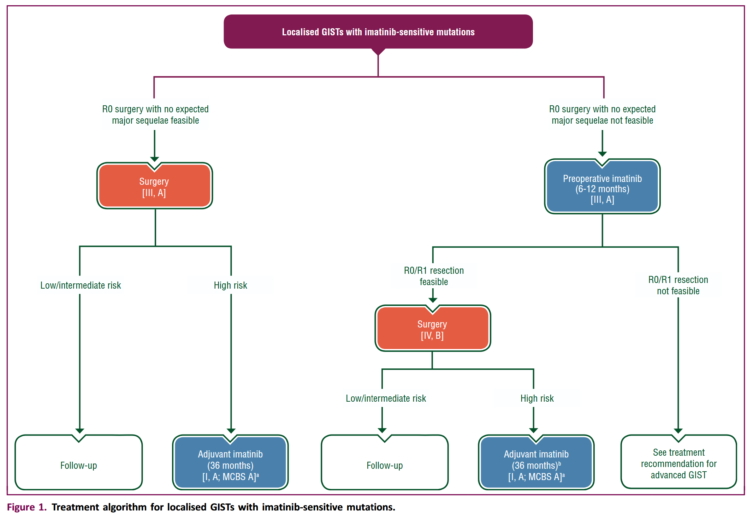
Therapie

Slide 34
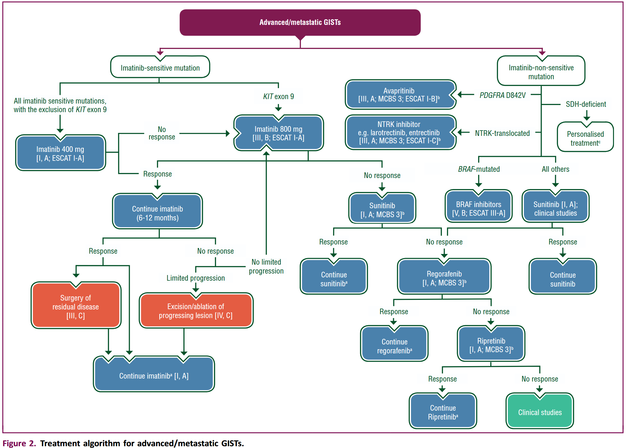
Therapie

Slide 35
Nachsorge
Rezidive am häufigsten in Leber und Peritoneum
Nach vollständiger Resektion: CT/MRT alle 3-6 Monate für 5 Jahre, dann jährlich
ESMO-Richtlinien: Engmaschige Überwachung für 10 Jahre
Lebenslange Nachsorge bei Tumorruptur oder hoher Risikokategorie
Notes:
Knochenmetastase sind selten
Bei einem vollständig resezierten GIST Anamnese und körperliche Untersuchung alle drei bis sechs Monate über fünf Jahre, danach jährlich. Ein CT-Scan wird alle drei bis sechs Monate über drei bis fünf Jahre empfohlen, danach jährlich. ● Bei Patienten mit lokal fortgeschrittener oder metastasierender Erkrankung, die Imatinib erhalten, werden Anamnese und körperliche Untersuchung, Laboruntersuchungen (komplettes Blutbild und Überwachung der Phosphatwerte) sowie ein CT-Scan des Abdomens und des Beckens alle drei bis sechs Monate empfohlen
ESMO empfehlen wir eine Querschnittsbildgebung mit einer abdominalen Computertomographie oder Magnetresonanztomographie (MRT) alle drei bis sechs Monate für drei Jahre während der adjuvanten Therapie, alle drei Monate während der zwei Jahre nach Absetzen der Behandlung, in denen das Risiko eines Krankheitsrückfalls am höchsten ist, und dann in Abständen von 6 bis 12 Monaten, um die Nachsorge über einen Zeitraum von 10 Jahren abzuschließen.
Bei Patienten, die sich für eine Überwachung entscheiden, führen wir fünf Jahre lang alle 6 bis 12 Monate eine abdominale CT oder MRT durch.

Slide 36
Zusammenfassung GIST
GIST häufigste mesenchymale Neoplasie im GI-Trakt, oft inzidentell
Ca. 70% benigne, alle haben jedoch Malignitätsrisiko
Verdachtsdiagnose endoskopisch, Diagnosesicherung endosonographisch mit FNP
Kurative Resektion bei lokal begrenztem Tumor
Relapserisiko abschätzen anhand Grösse, Lokalisation und Mitoserate → entscheidend für Follow up und Therapiebedarf mit Imatinib (als adjuvante und neoadjuvante Therapie)

Slide 37
Vielen Dank für Ihre
Aufmerksamkeit !

